Slide 1


数字化转型规划书-三顿咖啡
维格智数vikadata帮助组织实现全案数字化转型
带来更多的业务、更多的客户、更多的收入
×

Slide 2

目录
维格智数-公司简介
1
用数字工具推动人类进步，驱动数字化中国
三顿半咖啡-数字化转型初步调研
2
根据企业现状输出数字化转型方案
数字化转型规划方案
3
方案落地及详细执行计划
数字化核心认知
附
三角色、三价值、三支柱

Slide 3
维格智数-公司简介
1
用数字工具推动人类进步，驱动数字化中国

Slide 4


1.1 公司简介
「vikadata维格智数」是一家数字化转型咨询策划公司，提供数字化整体方案的设计和咨询、会员营销系统的研发、智能OA搭建、轻量级数据中台建设，致力于驱动数字化中国。
创始阶段即获得IDG资本、天图资本两家顶级VC机构的近千万级天使轮融资，成员来自于平安、阿里巴巴、腾讯、字节跳动、金山软件、新浪、猎豹移动等顶级科技公司，有丰富的C端大规模互联网产品经验和资源。 同时成员还服务和合作过中国电信、中国联通、中国移动、政事业单位、汤臣倍健、喜茶、京东、美的地产、广汽集团、汇美集团、IBM、华为、TCL等大型企业和组织，有丰富的B端产品研发和数字化转型落地经验。
团队成员来自顶级科技公司
由顶级知名投资方投资

Slide 5
1.2 业务-数字化转型规划
以发展战略和业务场景为导向，为企业提供数字化解决方案。
如何进行数字化转型？
由于商业模式的不同，不同企业的CIO可能会给出不同的答案。如何找到与企业自身契合的转型方案并落地实施，是企业数字化转型的的首要困扰。
维格智数提供数字化转型咨询及实施全案服务
我们以客户企业的发展战略和业务场景为目标导向， 从数字营销、数字管理、数字引擎三个维度为切入点，帮助中国企业低成本、敏捷地实现数字化转型。
灵活的服务合作模式
全案
规划
会员
体系
钉钉OA
数据
中台
一站式数字化转型方案
会员营销小程序
数字化智能办公
统一管理数据资产
适合从零开始数字化转型或者想要实现“弯道超车”的企业。维格智数从CRM、ERP、SCM…等不同领域的信息化产品，为您提供从驻点调研、方案规划、实施督导、落地效果反馈等一站式的服务。
帮助企业搭建私域流池，建立用户画像，沉淀用户数据，为业务决策建立数据基础，最终达到精准营销的目的。
我们通过搭建资产管理系统、巡店系统、项目管理系统、绩效考勤系统等各种业务流程管理系统，帮助企业管理实现全面数字化。
定制化搭建企业系统，全面实现管理、经营、决策、营销全方位的数字化转型升级，打造智慧企业。

Slide 6
1.3 核心竞争力
输出的是方案及实施督导，而不是单点系统
数字化一站式全案规划(Planning)
顾问驻点调研(Researching)
派遣专业团队与客户进行沟通，分析客户的核心诉求。深入了解客户企业的商业模式及业务流程。结合企业现状和述求，给出数字化转型规划方案。
根据规划，派出数字化实施顾问驻点客户企业内部，对不同部门的业务流程进行梳理优化。
在调研周期结束后，出具完整细致的建议报告书。
P
R
核心
竞争力
F
I
反馈与调整(Feedback)
实施与督导(Implementation)
项目落地后，我们将会持续跟进客户的反馈情况，进行方案的调整，让客户企业敏捷、可持续地进行数字化改革。
为了项目能按照规划正常地落地实施。维格智数的项目经理将会全程参与客户企业PMO，协助推进数字化落地。同时监督、引导第三方数字化产品服务商的产品落地与对接。

Slide 7




1.4 团队介绍
核心成员来自各大知名企业，具有丰富的数字化经验。
陈霈霖 Kelly
潘嘉文 Kelvin
张本富 Benson
袁国安 Ken
VIKA维格创始人。前喜茶CTO、金山软件架构师，北京师范大学金融系毕业，技术与业务思维兼备，从0到1帮助喜茶实现数字化转型，10个月内积累1300万会员，线下业态改造专家。
VIKA维格数字营销负责人。前喜茶GO产品架构师，曾为美资科技公司Protegrity数据软件工程师、擅长新媒体、裂变、会员等数字营销方案，曾服务客户包括中国移动、电信、美的、 腾讯大粤网等知名组织和企业。
VIKA维格数字项目负责人。前汤臣倍健电商事业部技术总监、星润集团电商事业部技术总监、联合信息项目总监、喜茶互联网事业部PMO。曾带领团队落地多个大型项目，涉及美容、专家咨询、酒店、物联网、社区养老等多个行业的互联网产品研发与项目管理。
VIKA维格数字管理负责人。前青莲科技钉钉事业部总监，知名管理信息化咨询顾问, 曾服务客户包括汇美集团（茵蔓母公司）、奥马电器（深圳上市）、速品（千人规模连锁服装企业）、喜茶（新茶饮企业）、联盛（营收数亿）等知名企业。

Slide 8


1.5 服务案例（节选）
帮助多家企业进行数字化转型

Slide 9
三顿半咖啡-数字化转型初步调研
2
根据企业现状输出数字化转型方案

Slide 10
2.1 企业现状
数字化转型初步调研
三顿半咖啡目前正处于数字化建设初期阶段，公司人员有很好的数字化管理意识。
企业数字化本质是由三部分组成的：数字管理、数字营销、数字引擎。根据不同的企业规模和阶段，作出不同的数字化着重点。
现阶段，公司更多的需求在于管理端。主要侧重于自家CRM系统的建设，以及对内部的管理有更标准的控制；其次，希望有标准化的管理体系输出，如人力资源，薪酬，财务等。
下一阶段，公司必然有健康、高效发展的需要，这过程自然需要铿实数字化基础，同时开始规划数字营销，用前端会员场景赋能用户，完善丰富的用户画像。
因此，完善「数字管理」提升业务流程效率是当务之急，同时策划「数字营销」完善社交会员体系也应提上日程。

Slide 11

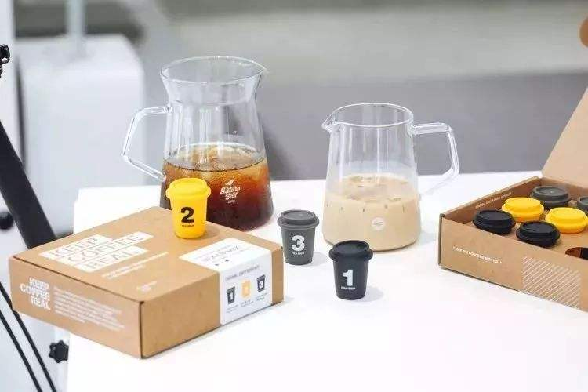



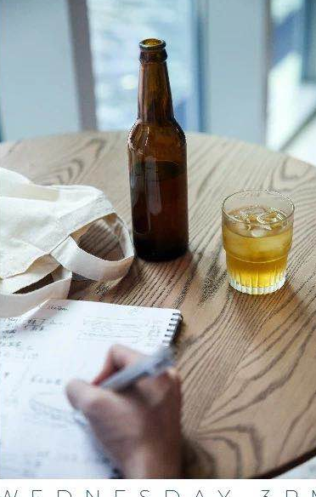
根据三顿半咖啡目前发展阶段，我们建议从下面几个部分入手，分阶段进行数字化转型：
组织架构创新
智能OA体系完善
建立大数据引擎
社交游戏化会员

Slide 12
数字化转型规划方案
3
方案落地及详细执行计划

Slide 13
组织架构创新
数字化转型规划方案
3.1
数字化转型最为核心的一点——就是先从组织架构开始创新。往往把数字化的工作和责任丢给IT部门，而忽略「组织的人性面」，平级部门推进事情会受到权力的制约。

Slide 14
3.1 组织架构创新
通过建立项目管理委员会（PMO）、管理信息化委员会（MIO），保证数字化转型有效落地
用于整合各部门资源，统一协调项目的推进。比如，会员系统的落地，就牵扯到IT、市场、财务、营运等等多个部门的事情，单纯依靠IT去推进是异常艰辛，因为各部门听命的是老板，而非IT或某部门，某部门的意见容易被忽略。
该虚拟组织建议CEO直接挂帅，并委派一名项目助理进行日常执行管理，定期进行会议统筹。
PMO
用于确保系统的正确落地使用。比如，ERP或会员系统项目落地后，业务方经常嫌弃或不使用，然后把责任归咎于IT系统不行。很多时候是员工处在舒适圈，不愿意去学习新的数字化系统导致的。管理信息化委员，将各个系统进行具体的「量化」，如ERP的收货率达到99%、OA的使用率达到90%等等。该虚拟组织建议CEO直接挂帅，并委派一名项目助理进行日常梳理，制定好KPI，定期进行会议回顾。
MIO

Slide 15
智能OA体系完善
数字化转型规划方案
3.2
组织架构在线化，考勤审批移动化，人事智能化，全方位提高企业的日常工作效率。数字化管理沉淀起来的企业数据，可供企业分析，然后调整，打造管理的闭环。

Slide 16
3.2.1 钉钉OA
数字化管理，约1.3~10.5万
系统 | 应用 | 意义
钉钉OA | 组织架构电子化 | 组织架构在线化，能让员工互相了解企业内部职位、通讯方式、管理层级。
 | 企业同步盘 | 企业内部文件管理制度，确保权限分管与数据安全。
 | 日常事务审批 | 包括加班、请假、汇报、出差、物品领用、招聘等日常审批。
 | 企业钱包 | 飞机、火车、酒店、打车、外卖、礼品、员工福利等差旅和商务场景电子化，员工报销更简单，企业轻松管理员工差旅。
 | 合同审批 | 包括电子合同签章，法务审核等严谨性合同管理场景。
 | 智能人事 | 排班、员工管理、薪酬管理、入转调离等所有的人事事务电子化。
 | 电子入职 | 扫二维码就可以办理所有的入职流程，并且可以进行初步培训考试、考核制度。
 | 其它纸质化场景 | 更多纸质化管理的场景，都可以进行无纸化办公......

Slide 17
3.2.2 巡店管理
系统 | 应用 | 意义
巡店管理 | 检查表格管理 | 后台对门店标准化管理表格进行管理。
 | 巡店检查 | 督导到店签到检查，上传图片视频等。
 | 门店整改 | 门店对问题进行整改上传。
 | 在线考试 | 扫码在线考试，自动评分。
 | 调查问卷 | 扫码问卷。
 | 奖赔罚单 | 检查中可关联罚单，对应门店责任人。
 | 统计分析 | 门店排名，问题分析，整改分析等。
 | 通知 / 门店共享 | 门店通知，督导通知；好事例分享；文件共享。
 | 视频巡店 | 手机查看门店摄像头远程视频巡店。
 | 审批流程 | 开店流程 门店申请等等。
 | 绩效管理 | 督导任务管理，绩效分析。

Slide 18
3.2.3 业务流程管理
系统 | 应用 | 意义
培训管理 | 职位管理 | 对企业内晋升职位路线的管理，每个职位指定考试考核标准。
 | 员工信息 | 门店员工管理，可对接钉钉，支持excel导入。
 | 培训资料 | 不同职位关联培训资料的管理，包括PDF，PPT，视频等。
 | 考试考核 | 在线考试自动评分，上级现场考核打分。
 | 统计分析 | 对学习进度，登录时长，考试结果等统计。
业务流程管理 | 开店流程管理 | 商圈管理、系统自动分析。
 | 移店/撤店流程管理 | 根据营业额，系统自动预警。
 | 施工进度管理 | 门店工程进度等。

Slide 19
3.2.4 市场活动管理
系统 | 应用 | 意义
市场活动管理 | 品牌合作流程 | 关于第三方品牌合作，从沟通、发起、方案、落地的全过程管控
 | 门店活动流程 | 如门店活动进行下派、通知、管理，全流程进行数字化监控，并记录活动的效果和历史备忘
供应商管理 | 品牌植入管理 | 供应商填表申请，审批，筛选后，植入到备选库
 | 产品优选管理 | 品牌植入之后，可以创建产品，并且将特点进行记录，系统每天更新排序。例如龙眼6月份当造，就会自动置顶

Slide 20
建立大数据引擎
数字化转型规划方案
3.3
建立全渠道数据池，一站式监控经营指标。快速接入企业本地和云端的内外部、线上线下数据，轻松搭建一站式大数据自助分析平台。

Slide 21

3.3.1 VIKADATA维格数盒
数字引擎
1.数据中心
「vikadata维格数盒」
汇聚日常工作数据
用于整合各部门资源，统一协调项目的推进。比如，会员系统的落地，就牵扯到IT、市场、财务、营运等等多个部门的事情，单纯依靠IT去推进是异常艰辛，因为各部门听命的是老板，而非IT或某部门，某部门的意见容易被忽略。
该虚拟组织建议CEO直接挂帅，并委派一名项目助理进行日常执行管理，定期进行会议统筹。
商品配置中心
人力资源数据中心
供应商数据中心
门店数据中心
供应商数据中心
会员活动配置
……
2.数据推送
基础数据通过vikadata维格数盒
进行私有化并聚合
POS
收银系统
ERP
供应链财务系统
CRM
敏捷会员系统
3. 数据整合
包括基础数据、业务数据，都进入到数据仓库，通过BI进行自动化报表输出
DW
数据仓库
BI
数据分析
品牌小程序

Slide 22
3.3.2 大数据引擎
数字引擎
系统 | 功能 | 意义
大数据平台 | 商品信息管理 | 建立企业私域数据池，保证数据资产
 | 员工信息管理
 | 门店信息管理
 | 客户投诉管理
 | 数据湖
 | 数据仓库
大数据中台 | 营销中台 | 企业大中台
 | 业务中台
 | 管理中台
大数据分析 | 自动化报表 | 将大数据用起来
 | 自动化数据大屏
 | 智能决策体系

Slide 23
3.3.3 优势对比
 | 维格智数-数字化全案 | 市面上的数字化产品
产品 | 连接一切开放的工具和系统，如OA、ERP、CRM等等。 | 落后技术的OA软件，数据孤岛难以打通
体验 | 手机端极佳体验 | 电脑端操作体验
通知 | 手机端极佳的员工通知 | 通知体系缺失
范围 | 自上而下的全局数字化转型视野，涵盖营销、管理、大数据 | 单一系统，只能满足部分功能
经验 | 经历过茶饮企业全案数字化，深度了解行业业务和弯路 | 只关注系统厂商自己利益，而不考虑企业顶层管理设计
价格 | 一切以解决业务痛点为导向，而非虚无的咨询报告、单点的系统 | 光单个系统实施就超过数十上百万，且运维费用高昂，还需要持续的迭代投入
用于整合各部门资源，统一协调项目的推进。比如，会员系统的落地，就牵扯到IT、市场、财务、营运等等多个部门的事情，单纯依靠IT去推进是异常艰辛，因为各部门听命的是老板，而非IT或某部门，某部门的意见容易被忽略。
该虚拟组织建议CEO直接挂帅，并委派一名项目助理进行日常执行管理，定期进行会议统筹。
用于确保系统的正确落地使用。比如，ERP或会员系统项目落地后，业务方经常嫌弃或不使用，然后把责任归咎于IT系统不行。很多时候是员工处在舒适圈，不愿意去学习新的数字化系统导致的。管理信息化委员，将各个系统进行具体的「量化」，如ERP的收货率达到99%、OA的使用率达到90%等等。该虚拟组织建议CEO直接挂帅，并委派一名项目助理进行日常梳理，制定好KPI，定期进行会议回顾。

Slide 24
社交游戏化会员
数字化转型规划方案
3.4
社交游戏是建立在会员数据基础之上。会员体系越完善，不同维度的用户数据就越丰富。通过会员游戏打造线上引流线下社交的聚居地 。

Slide 25

3.4 社交游戏化会员
三顿半星球植物养成
01
植物养成
种子 种植 收获
02
图鉴收集
新植物 新装饰 新分数
03
好友互动
帮忙浇水 收取水滴 品鉴加分
04
更多水滴
任务 小游戏
05
星点商店
植物种子 游戏道具 游戏装扮 三顿半权益
06
技术对接
会员等级 支付行为 权益兑换

Slide 26
3.4 社交游戏化会员
用户心智：在三顿半星球种一颗植物
游戏奖励
三顿半权益
获得
奖：星点
奖：代金券
系统赠送
装扮&道具
会员经验
付费购买
01
02
03
04
领取种子
种植植物
植物品鉴
获得奖励
PVE&PVP
过程
购买Coffee
浇水
回顾数值
基础成长值
免费产生
收水滴
更新成就
健康度影响
收取好友
获得奖励
好友点赞
水滴游戏

Slide 27
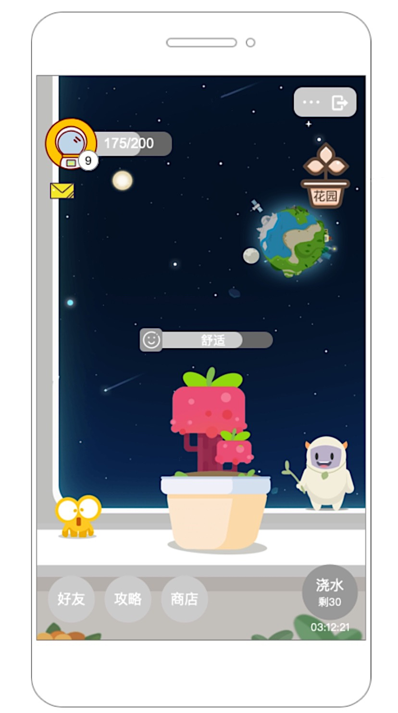
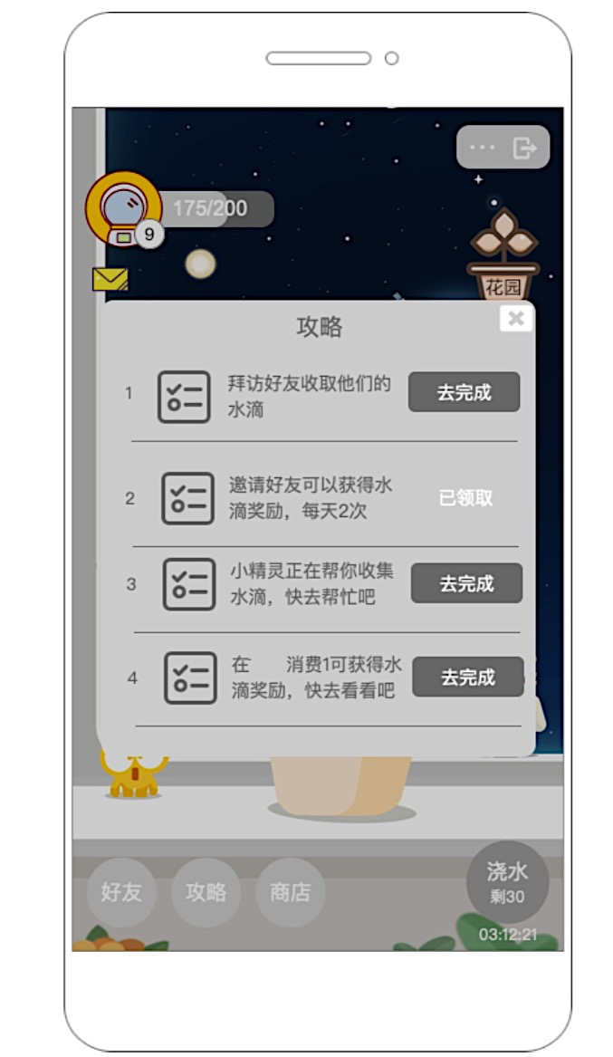
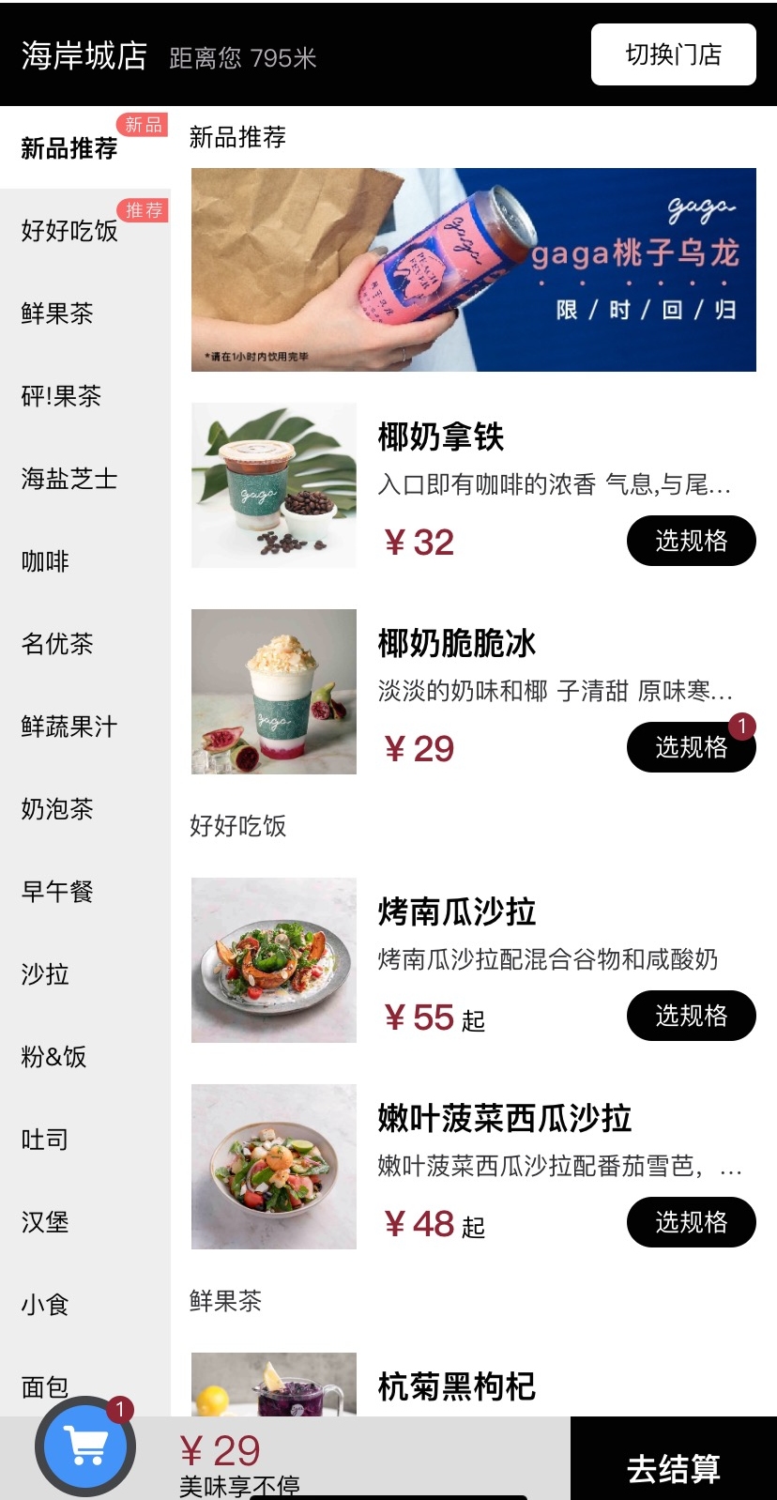

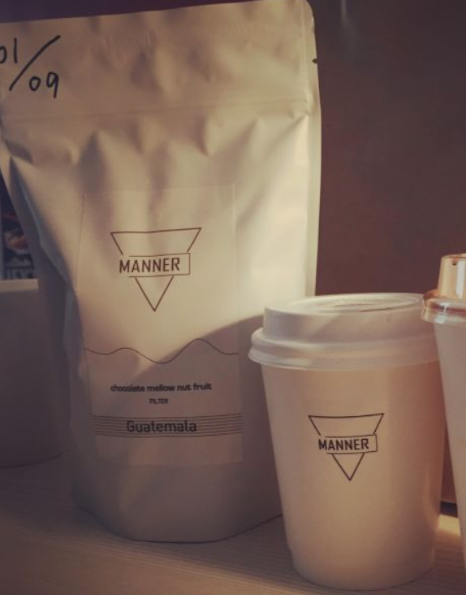


3.4 社交游戏化会员
主要交互界面
三顿半星球
店内

Slide 28
合作流程
01 规划
02 调研&设计
03 实施
确定本「规划方案」可行。
开始签订「框架合同」，根据工作量进行伸缩。
进入下一阶段驻点调研。
派驻核心成员，驻点企业。
深度参与业务部门的日常，并作出咨询服务。
根据调研结果，出具详细的《数字化转型建议书》。
根据《数字化转型建议书》制定「实施计划」，然后落地实施。
实施过程中，双方根据情况持续调整「实施计划」。
持续教育咨询，落地培训。
交付和反馈调整。

Slide 29
数字化核心认知
附录
三角色、三价值、三支柱

Slide 30
附：数字化核心认知 - 三角色
数字化负责的不止是CIO
在数字化过程中，他们的分工：
谁该为数字化负责
CEO
数字化转型是一把手工程，数字化工具，是对每一个部门的工作习惯的变革，IT建立了工具，但由于组织权力制约，无法在业务部门进行很好的实施，这是CEO的责任；
CEO
负有最高责任决定数字化成效。
HRD
数字化转型既然是对不同工作岗位的工作习惯变革，自然也对所负责工作岗位的人的能力有变革的要求，是对组织能力的挑战，人力资源应对数字化转型中员工的提升负有重要责任；
三角色
HRD
PMO
PMO
需要引起数字化重视，数字化转型是一种团队变革。
数字化系统的本质是项目PM需条理化地推进节奏。
通常就是IT人员，他们需要有强悍的项目管理能力，有条斯里地确保IT工具的落地。数字化转型它不像市场买菜，想买就买，它是一个循序渐进的过程，这需要项目管理理论和实践进行配合；

Slide 31
附：数字化核心认知 - 三价值
数字化负责的不止是CIO
商业组织数字化，离不开商业的本质
数字化的价值所在
资产
通过数字化创新，我们落地具体的数字化技术，转化原有的业务体系，打造数字资产。
数字化创新
打造企业数字化资产
降低成本
通过智能化运营，用好手中的“数字化武器”，更好地管理原来的工作，有效地降低成本。
三价值
增值化业务
智能化运营
提高效率
放大主营业务，同时延伸增量业务能。
通过数字化系统，改善运营和管理模式。
更高的工作效率，通过增值化业务，利用互联网的规模化效应，去无限级去扩大业务范围，赚更多的钱。

Slide 32
附：数字化核心认知 - 三支柱
数字化负责的不止是CIO
发展的不同阶段，侧重点会不同：
企业数字化转型的三大领域
我们通过洞悉自身的组织需要，选择发力的领域，再配合具体的工具，再该领域下进行变革。
比如，随着门店的规模发展，多门店管理存在压力，这时候就需要落地数字管理类系统（如OA、ERP等等）；
比如，随着品牌声量的放大和消费者规模的增长，这时候就需要落地数字营销类（如社群工具、会员系统等等）。
数字管理
数字营销
供应链、人资、行政......
拉新、留存、会员......
三支柱
数字引擎
落地具体数据中台

Slide 33
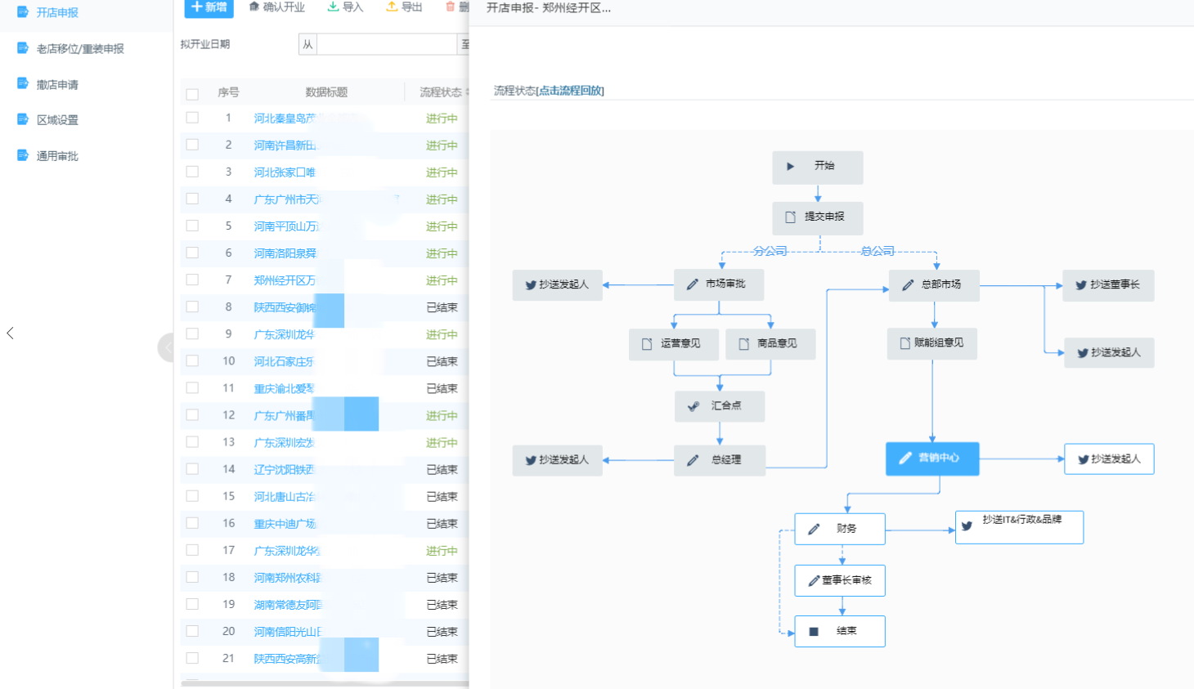
数字管理信息化案例
开店流程系统

Slide 34
我们的愿景：用数字工具推动人类进步 我们希望在云计算、大数据、区块链时代，创造和应用极致体验的数字化工具，以全新的方式去改善人们的生活与工作，推动人类社会的进步。 我们的使命：致力驱动数字化中国 “数字化中国”是中国未来发展的新趋势、新动能，帮助无数中国企业和组织数字化转型，实现14亿人的数字中国梦，是我们这一代人肩上的使命。 我们希望通过自己的经验输出，提供数字化咨询解决方案和轻量级大数据平台产品，以最专业和客观的态度，让中国企业数字化转型少走弯路、少交学费，不被技术厂商绑架，驱动数字化中国。

